Slide 1
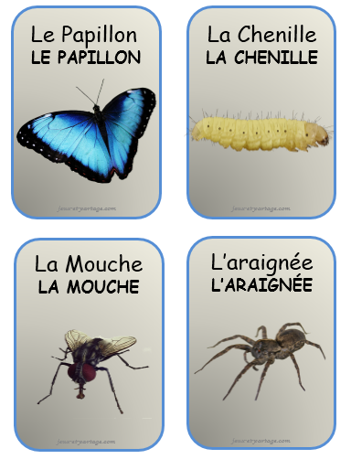
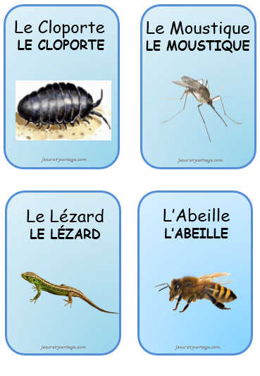
Activité Montessori
28 Cartes de Nomenclature des Insectes et Petites bêtes du jardin
Idéal pour la Mise en paires

